Slide 1



Slide 2


多重耐药菌病例报告

Slide 3

● 病例简介
摘要
1.独特性：多重耐药肺炎克雷伯菌合并鲍曼不动杆菌
2.背景：混合感染

Slide 4
● 患者基础信息
1.人口学信息：男性，69岁，
2.主诉：贲门恶性肿瘤术后13天，高热、呼吸困难2天（代诉）
3.既往史：“高血压病”病史20余年，最高血压170/110mmHg，平素口服“吲达帕胺”，血压控制科；“冠心病”病史10余年，偶有胸闷心悸，平素口服“地奥心血康胶囊”，平素活动耐力尚可；“2型糖尿病”病史9年，平素口服“格列美脲”治疗，血糖控制可。半年前确诊“贲门腺癌”，于某省级医院行化疗（具体诊疗经过不详）。

Slide 5
● 入院后检查
1.体格检查：
患者镇痛镇静状态，经口气管插管固定良好，留置左侧胸腔引流管、留置锁骨下中心静脉导管、留置尿管，留置胃管（无胃镜引导，位置较浅）、留置造瘘口引流管（转运途中可能脱落，引流管部分盘至口腔内）、留置右侧股静脉置管（院外查肌酐124，少尿，透析10余小时）
体温37.4℃ 脉搏78次/分 呼吸机 血压99/59mmHg（去甲8mg 5ml/h）
左下肺呼吸音低，左侧胸腔留置引流管，引流出少量脓性液体。
心率78次/分，律齐，各瓣膜听诊区未闻及杂音。
2.辅助检查：
CT

Slide 6
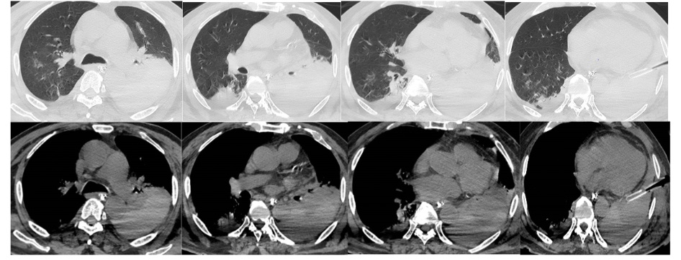
● 入院后检查
3.影像学检查：

Slide 7
● 诊断评估
诊断评估
1.初步诊断：脓毒症 脓毒性休克
重症肺炎 呼吸衰竭
左侧脓胸
贲门恶性肿瘤术后 吻合口瘘？
2型糖尿病
冠状动脉粥样硬化性心脏病 心功能不全
高血压3级（很高危）
2.诊断依据：病原学检出
3.鉴别诊断：排除肺结核

Slide 8
● 治疗过程
1.药物：头孢他啶阿维巴坦2.5g q8h+依拉环素50mg q12h 10天
2.手术：2025.4.25号在全身麻醉下行DSA下上消化道造影+鼻肠营养管置入术+纵膈脓肿引流管调整术。

Slide 9
● 治疗过程
3.微生物/病理结果：肺泡灌洗液检出耐药肺克及鲍曼。
4.方案调整：头孢他啶阿伟巴坦＋万古霉素(检出球菌)
5.指标追踪：体温

Slide 10
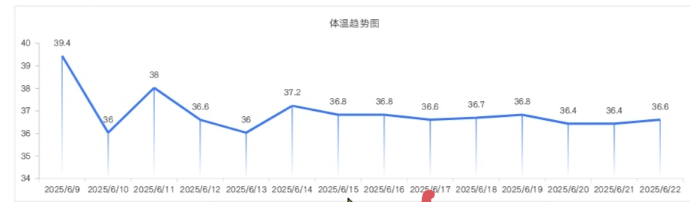
● 治疗过程
3.时间轴记录:(折线图)

Slide 11

● 诊疗体会
1.疗效评价：顺利拔除气管插管，患者自主咳痰能力可，痰液逐渐减少
2.局限性：未后续检查
3.结论：精准用药，遵循病原学依据。

Slide 12
感谢观看
敬请指导

